Slide 1
«Хороша книга не та, яка думає за тебе, а та, яка змушує тебе думати». Моральні ідеали в романі Гарпер Лі «Убити пересмішника»

Slide 2
Мета:
формування предметних компетентностей:
навчальна: визначити проблематику та моральні ідеали у творі Гарпер Лі «Вбити пересмішника»; здійснити аналіз образів твору, прослідкувати за змінами їхніх характерів; обговорити проблему дорослішання, становлення особистості;
розвивальна: розвивати навички критичного мислення та зв’язного мовлення;
виховна: виховувати в учнів потребу у високих естетичних та гуманних цінностях;
формування ключових компетентностей:
уміння вчитися: розвивати навички оцінювати культурно-мистецькі явища;
комунікативної: розвивати навички роботи в групах;
інформаційної :розвивати навички роботи із джерелами інформації;
загальнокультурної: виховувати прагнення до літературної освіти, естетичний смак, розширювати кругозір у здобувачів освіти.
Обладнання: текст, мультимедійна презентація.
Культурно-мистецькі зв’язки: екранізація роману «Вбити пересмішника» (реж. Р. Малліген, США, 1962 р.).
Тип уроку: позакласного читання, урок-літературна дегустація.
Форма проведення: дослідження.

Slide 3
І. Мотивація навчальної діяльності
19 січня 2016 року у віці 89 років цей світ покинула відома американська письменниця та публіцист, авторка книг «Убити пересмішника» та «Піди, постав сторожа», володарка Пулітцерівської премії Гарпер Лі.

Slide 4
І. Мотивація навчальної діяльності. Згадаємо найвідоміші її вислови, у які авторка заклала своє ставлення до життя та до людей. - Який із висловів вам близький, чому?

Slide 5
ІІ. Оголошення теми, мети й завдань уроку.
У м. Монровіллі стоїть пам’ятник читанню – три дитячі фігури читають «Убити пересмішника».
- Чому скульптори, створюючи пам’ятник, обрали фігури дітей, а не дорослих?
«Убити пересмішника» - найвпливовіша книга, написана жінкою. «Я не чекала успіху після публікації книги «Убити пересмішника». Думала, що критики швидко рознесуть твір ущент. Але я сподівалася, що знайдуться люди, яким книга сподобається настільки, що це додасть мені натхнення», - згадувала Гарпер Лі. Твір на злобу дня, роман-застереження, роман-передбачення бурхливих акцій протесту і демонстрацій «другої американської революції» 1963 року дає надію, що справедливість і рівність переможе над злом, яке панує зараз у суспільстві.

Slide 6
ІІ. Оголошення теми, мети й завдань уроку.
Об’єкт нашого дослідження - моральні ідеали в романі Гарпер Лі «Вбити пересмішника». Наша мета - визначити проблематику та моральні ідеали у творі; здійснити аналіз образів, прослідкувати за змінами їхніх характерів; обговорити проблему дорослішання, становлення особистості; удосконалити навички дослідницької діяльності, користування різноманітними інформаційними джерелами, складання тез виступів, виховувати інтерес до літератури, сприяти формуванню життєвих компетенцій; удосконалювати вміння працювати з комп’ютером.

Slide 7
ІІІ. Сприйняття та засвоєння нового матеріалу. 1. Буктрейлер: «Моє відкриття роману Гарпер Лі «Вбити пересмішника».

Slide 8
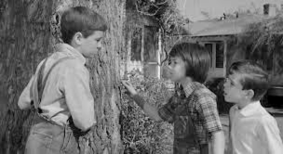
ІІІ. Сприйняття та засвоєння нового матеріалу. 2. Презентація учнів: дослідити та схематично здійснити аналіз образів твору, прослідкувати за змінами їхніх характерів; обговорити проблему дорослішання, становлення особистості.
Вигаданий Мейкомб постає перед нами «утомленим старим містом». У книзі Гарпер Лі він дуже нагадує невеличкий Монровілль, в якому народилась письменниця. Розповідь ведеться від імені дівчинки Джин Луїзи Фінч на прізвисько Всевидько.
Головні герої твору – в більшості діти. Як вони живуть? Які вони? Що впливає на їхній світогляд? Як змінюються їхні характери, погляди? Яке у них ставлення до батька, дорослих людей? Які моральні ідеали висвітлюються у творі? Ось питання, на які ми спробуємо дати відповіді.

Slide 9
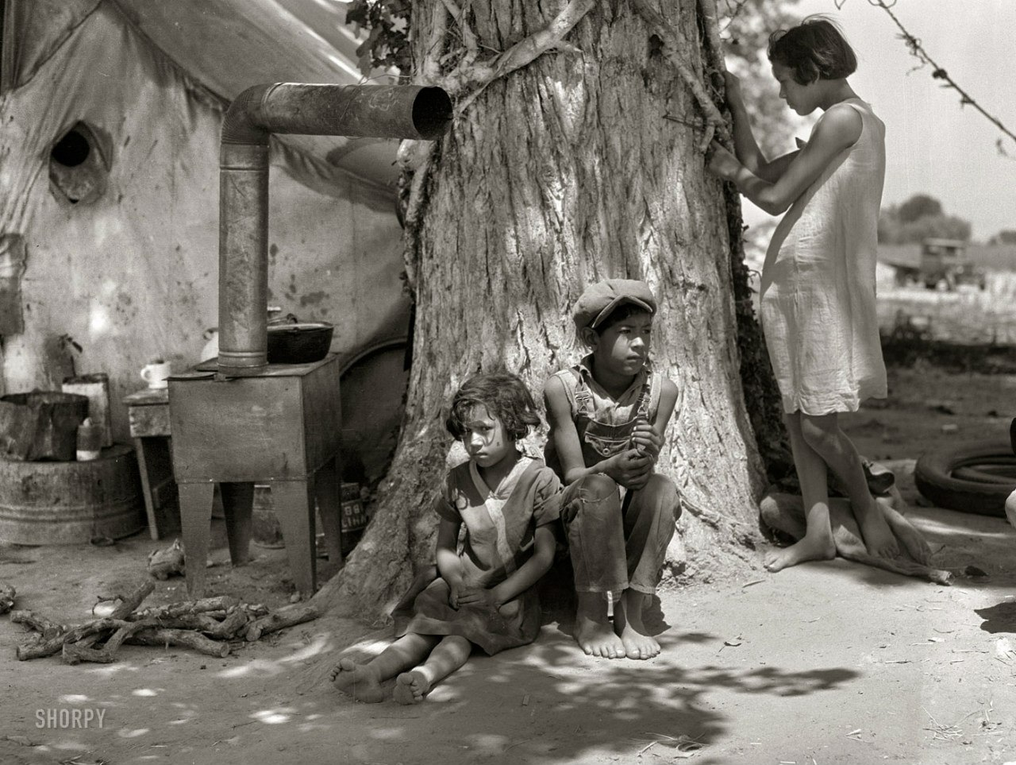
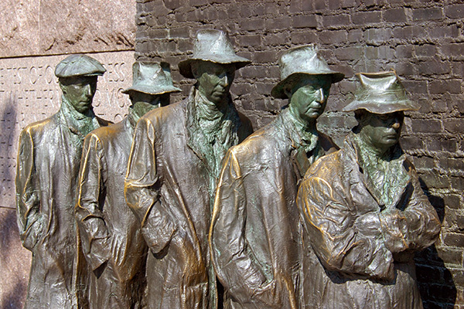
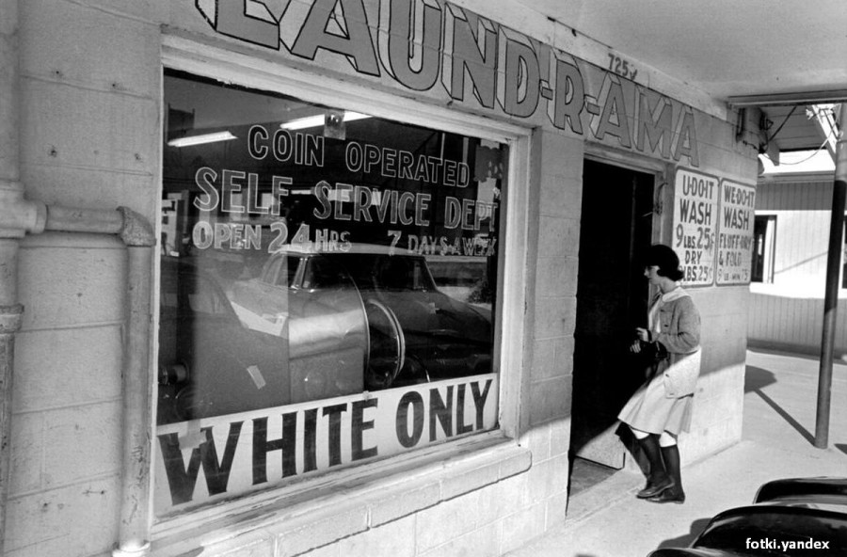
ІІІ. Сприйняття та засвоєння нового матеріалу. Історична довідка «Закони Джима Кроу».

Slide 10
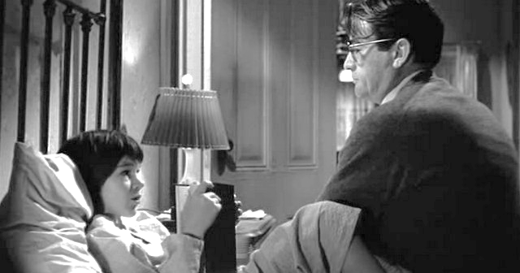
ІІІ. Сприйняття та засвоєння нового матеріалу. - Що ми дізналися про родину Аттікуса Фінча?
Життя у соціумі залежить від особистості окремої людини, від її серця і душі, від моралі і совісті, від принципів. Цього дітей навчає батько.

Slide 11
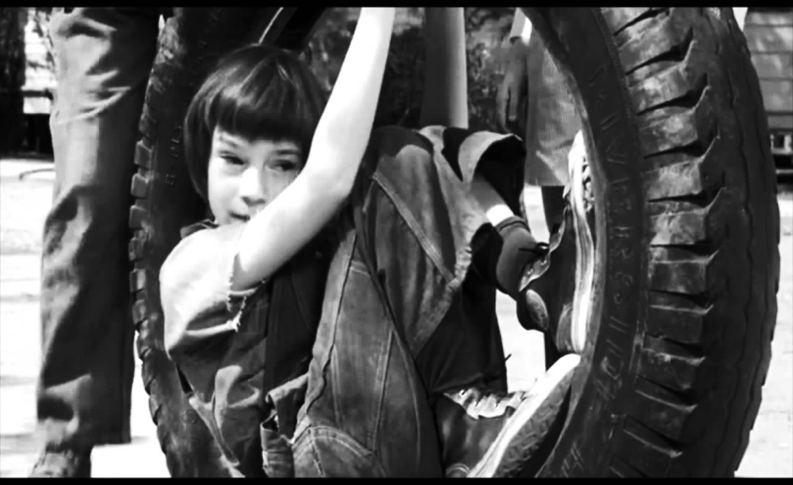
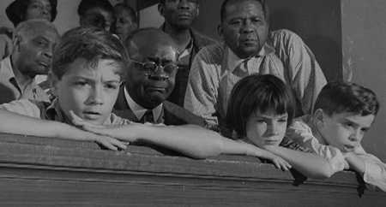
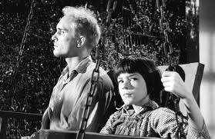
ІІІ. Сприйняття та засвоєння нового матеріалу.

Slide 12
«… Є в людини щось таке, що не скориться більшості – це її совість.» Як ви розумієте ці слова?
Жанр роману Гарпер Лі «Вбити пересмішника» - роман виховання. Ця книга включена до обов’язкової програми в школах Америки, а тепер у програмі зарубіжної літератури в сучасній українській школі. Адже виховує цей роман перш за все те, чого так не вистачає сьогодні суспільству – толерантність у соціальному середовищі і прекрасні відносин всередині сім’ї.

Slide 13
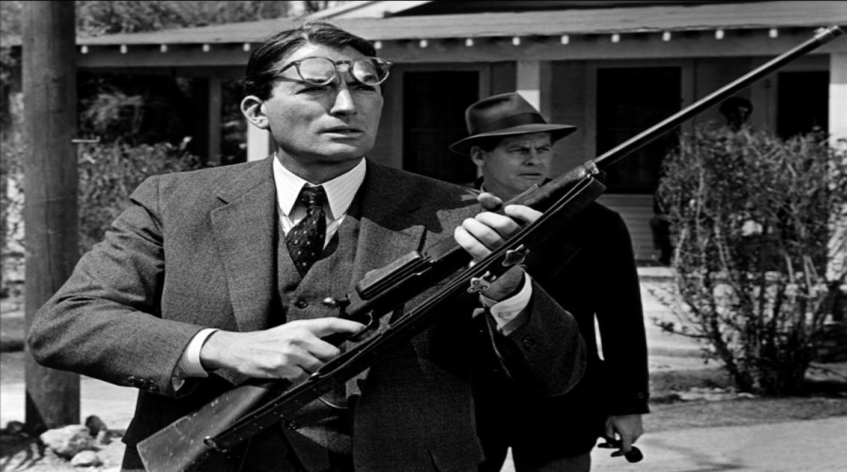
Як чудово, коли батько настільки мудрий, щоб бути авторитетом і не бути авторитарним.
Та сама міс Моді так пояснила шляхетність поведінки батька: «Влучність у стрільбі – це талант від Бога. Зрозуміло, треба практикуватися, щоб сягнути досконалості, але стріляти – це не грати на піаніно абощо. Думаю, він відклав рушницю, коли усвідомив, що Бог надав йому перевагу над іншими живими істотами. Мабуть, Аттікус вирішив, що стрілятиме тільки у крайньому разі, як от сьогодні».
Батько настільки вправний у стрільбі, що навіть має прізвисько Фінч-З-Одного-Пострілу.
Аттікус – джентльмен, чесний і порядний.

Slide 14
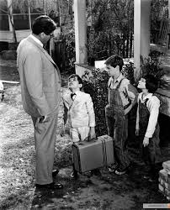
Аттікус власним прикладом доводить дітям, що завжди потрібно стояти на позиціях добра і справедливості.
Він справді вважає, що всі люди рівні, незалежно від кольору шкіри і соціального стану, хоче змінити світ, заставляє жителів містечка Мейкомба дивитись по-іншому на людей із різних соціальних прошарків і національностей.
«Вони, звісно, мають повне право так гадати, і мають право на повагу до їхньої думки, - відповів Аттікус. - Але перш ніж дійти згоди з іншими, я мушу дійти згоди з самим собою. Єдине, що не підлягає закону більшості, - це власна совість».

Slide 15
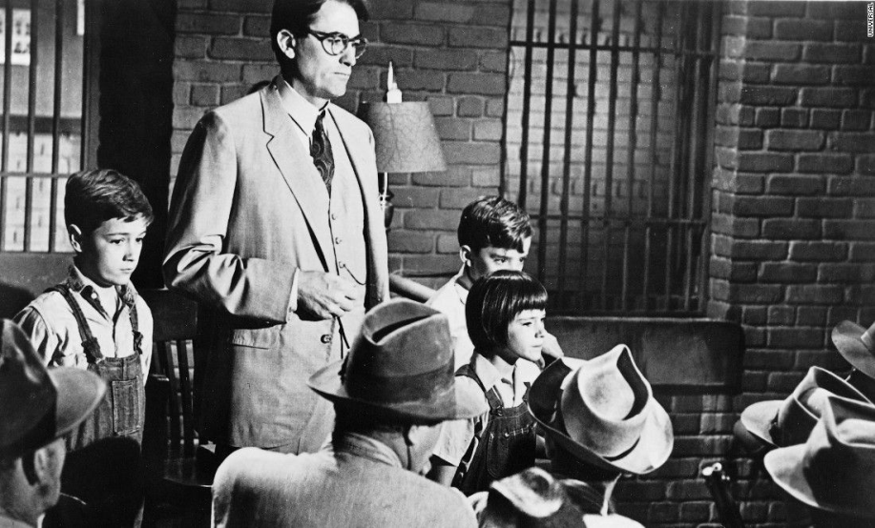
« Мужність – це не чоловік зі зброєю в руках. Мужність – це коли знаєш, що програв свою справу, ще не розпочавши, але все одно берешся за неї. Перемагаєш тут нечасто, але іноді перемагаєш». Завжди свої слова Аттікус доводить власними вчинками.

Slide 16
«Єдине місце, де у всіх мають бути рівні шанси – це суд, хай якого кольору веселки буде їхня шкіра, але люди тягнуть свої упередження на лави присяжних.»- говорить Аттікус.
Аттікус Фінч не міг лицемірити. Він щиро вірив, що усі люди повинні бути рівними перед законом, а у суспільстві має торжествувати правосуддя.
Тогочасна Америка, виголошуючи християнські цінності і всіляко прославляючи любов до ближнього і милосердя, не бачить ближнього в людині з темною шкірою. Як раз такі вчинки автор і порівнює із вбивством пересмішників.

Slide 17
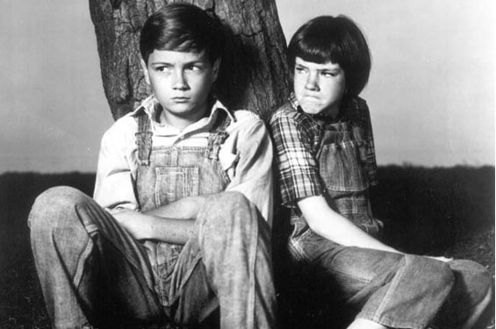
«Коли ти підростеш, ти побачиш, як білі щоденно обдурюють чорних, але я хочу сказати тобі одну річ, і ти її добре запам’ятай: коли біла людина робить таке з чорношкірим, немає значення, як звуть цю білу людину, наскільки вона багата чи з якої шанованої сім’ї походить, - ця біла людина – покидьок.» – повчає Аттікус своїх дітей.
Джин приходить до висновку: «Гадаю , є тільки один тип людей . Просто люди.» Проте Джим задумується над іншим: «Якщо існує тільки один тип людей, чого ж вони не можуть порозумітися? Якщо вони всі схожі, чого ж вони зі шкіри пнуться, аби дошкулити одне одному?»

Slide 18
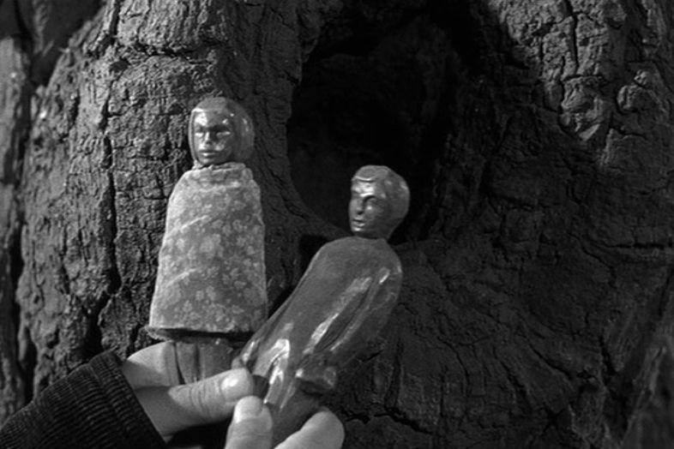
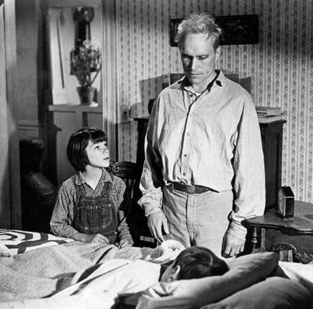
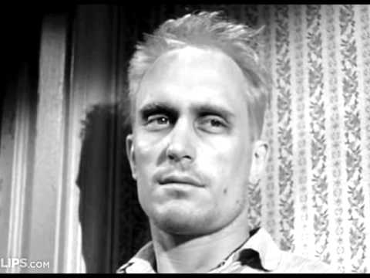
«Знаєш, Всевидьку, здається, я починаю розуміти, чому Страхолюд Редлі всякчас сидить удома під замком… Він просто не хоче до людей.» - говорить Джим. Страхолюд Редлі. Хто він такий? Що ви можете розповісти про нього?

Slide 19
Схема № 2. Порівняльна характеристика персонажів.
Аттікус Фінч – головний герой твору.
Містер Редлі – другорядний герой.
Авторитет для дітей.
Діє так, як велить совість.
Батько, від якого хочеться втекти світ за очі.
Мудрий батько.
Прямий і твердий, як шомпол.
Чесний, порядний.
Джентльмен.
Найпідліший чоловік, якому Бог дарував життя.
Добрий і справедливий.
Для нього всі люди рівні.

Slide 20
Схема № 3. Характеристика персонажа.
Артур Редлі – другорядний герой.
Історія самітника
Пересмішник
Риси характеру:
Родина
Спроба протестувати – ув’язнення в підвалі
Спосіб життя:
Приречений на покарання без вини
Молодіжні розваги
Хлопець більше не жив власним життям
Суд
Добра, чуйна душа, людяність, ризикує життям ради дітей
Покарання батька

Slide 21
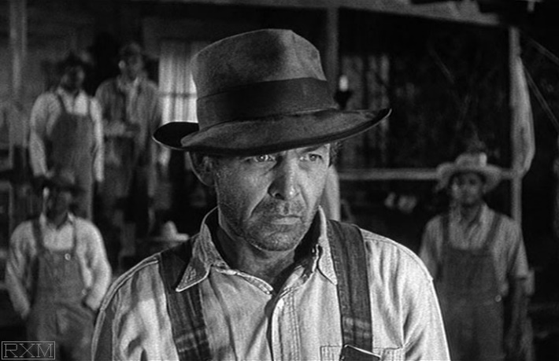
Схема № 4. Героїня розуміє, що це дуже важливо – уміти бачити злих і добрих людей, відрізняти благородну душу від моральної потвори.
«Коли ти підростеш, ти побачиш, як білі щоденно обдурюють чорних.»
Тонесеньку ниточку із зовнішнім світом було обірвано: дупло замурували.
«Ця біла людина - покидьок».

Slide 22
«Неможливо по-справжньому зрозуміти людину , доки не станеш на її точку зору . Не спробуєш на мить влізти у її шкуру». - Як ви розумієте ці слова?
Том Робінсон і Страхолюд Редлі - надзвичайно трагічні образи, які в чомусь дотичні один з одним. Том – темношкірий, який пізнав у житті тільки ненависть, наклепи і несправедливість, лише тому, що народився на цей світ з іншим кольором шкіри. Він несправедливо засуджений, не вчинив в житті ані найменшого зла, а вбитий людською жорстокістю. Артур Редлі так і залишився наполовину загадкою, таємничий сусід, приречений рахувати дні свого життя за стінами старого будинку, рятуючись, можливо, від долі такої, як у Тома, і темноти людського серця. Він відчув у житті єдину радість – приязнь до сусідських дітей і став для них ангелом – охоронцем. Ці два образи у романі – це образи нещасних людей, два пересмішники, нічим не захищені в своїй доброті та вразливості. З тих, що змушені відчути на собі недосконалість суспільства і людини.

Slide 23
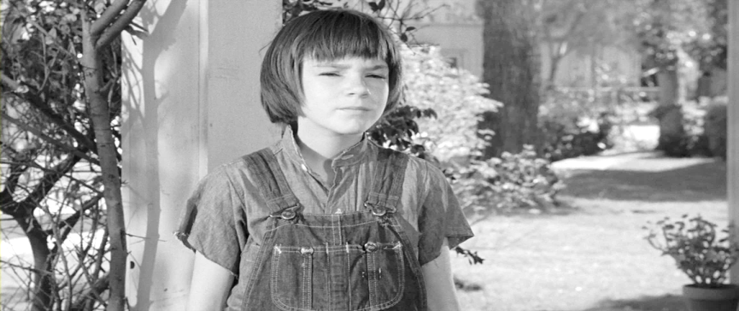
Схема № 5. Духовне становлення героїв
Навчилися розуміти чужий біль.
Відрізняти благородну душу від моральної потвори.
Усвідомлення власних помилок і бажання їх виправити.
Бачать несправедливість і жорстокість, яка існує у світі.
Зберегли у своєму серці доброту, милосердя, людяність.

Slide 24
ІV. Застосування здобутих знань. Схема № 6. Проблематика роману Гарпер Лі «Вбити пересмішника»
Родина та виховання
Оточення, в якому зростають діти
Толерантність,
добро та зло
Справедливість і несправедливість
Соціальна нерівність і расова дискримінація

Slide 25
V. Рефлексія. Схема № 7. Чого вчить роман Гарпер Лі «Вбити пересмішника»

Slide 26
V. Рефлексія. Інтерактивна вправа: займи позицію. - До людей з іншим кольором шкіри, іншими переконаннями щодо релігії, я вважаю, можна ставитися... (терпимо, толерантно, байдуже, неприязно). Оберіть свій варіант відповіді.

Slide 27
VІ. Висновок.
Роман Гарпер Лі «Вбити пересмішника» - книга про вічне: про добро, про зло, про людей, добрих і злих. Це своєрідна модель світу, в якому поряд любов і несправедливість, забобони і духовність, правда і брехня.
Пропускаючи всі події через призму сприйняття дитини, автор показує дорослішання як пізнання світу, пізнання життя, його цінностей і проблем.
Питання, що звучать у творі, над яким автор заставляє задуматись, актуальні і сьогодні: про рівність всіх людей перед Богом, перед законом, перед іншими людьми.
Твір Гарпер Лі дає надію, що справедливість і рівність переможе над злом, яке панує зараз у суспільстві.

Slide 28
VІ. Домашнє завдання
Читати та аналізувати твір Еріка Сігала «Історія кохання».

